Slide 1
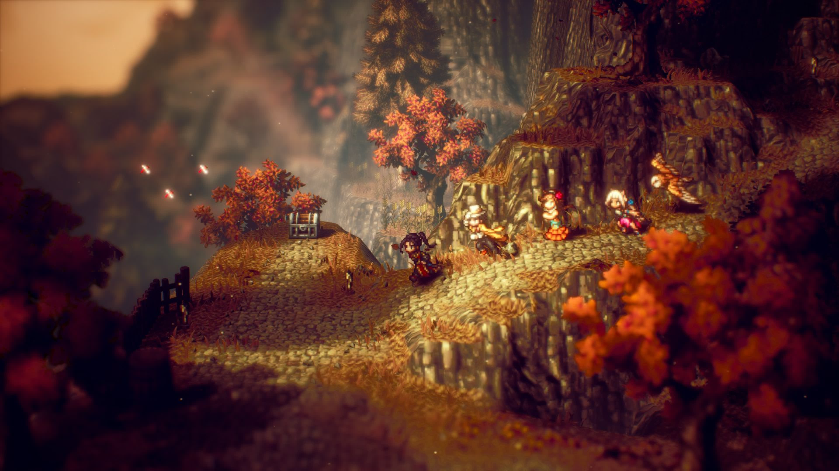
HD2D Game Demo
Kick‑off - 16/06/2025
Pol-Mattis Harquet
Notes:
Rendering & shaders 1
Gameplay & moteur 1
Dialogues & narration 1
Tools & structure 1
(Audio ou IA si temps) +1

Slide 2
Idée et ce qui la distingue
Démonstration technique d'un RPG HD2D à la « Octopath Traveler ».
Motivation : amour du style artistique HD2D et de ses défis de codage.
Points uniques :
Rendu HD2D de qualité professionnelle.
Base open-source que tout le monde peut utiliser pour raconter sa propre histoire.
Une alternative abordable aux RPG fades et coûteux.
MVP (d'ici le 1er septembre 2025) : sections de cartes, mouvement des personnages, combat au tour par tour, dialogues, visuels soignés.
Notes:
Rendering & shaders 1
Gameplay & moteur 1
Dialogues & narration 1
Tools & structure 1
(Audio ou IA si temps) +1

Slide 3
Équipe - Tâches - Tech
Collaboration : Trello pour les tâches, serveur Discord pour un soutien constant.
Moteur : Godot / Unity / Unreal (choix final en semaine 1).
Rôles à affiner :
Rendu & shaders
Gameplay & boucle de combat
Outils de narration/dialogue
Intégration et construction d'actifs
Plan de travail : 16 jours en classe + heures supplémentaires volontaires.
Succès = tranche jouable avec carte, mouvement, combat, dialogues & HD2D wow-factor.
Notes:
Rendering & shaders 1
Gameplay & moteur 1
Dialogues & narration 1
Tools & structure 1
(Audio ou IA si temps) +1

